Slide 1
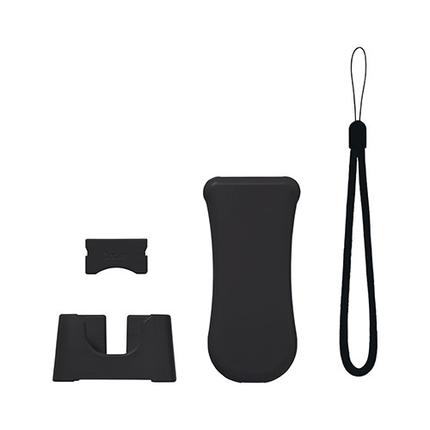
【提案書】
ペンライトグリップ(アクリル板対応)
特徴
レーザーカットで好きな形にカットできるTZ-1035-004アクリルペンライト用プレートと一緒に使うグリップです。LEDは15色点灯+自動切換から選べます。オリジナル名入れも可能！
商品写
納期
納期スペース
仕様
カラー展開：ブラック,ホワイト
素材：ABS 他
サイズ：W52×H110×D19(mm)
包装：PE袋、ブリスター、紙箱
備考：取説付、単4乾電池×3本(別売)
お見積
お見積りスペース

